Slide 1
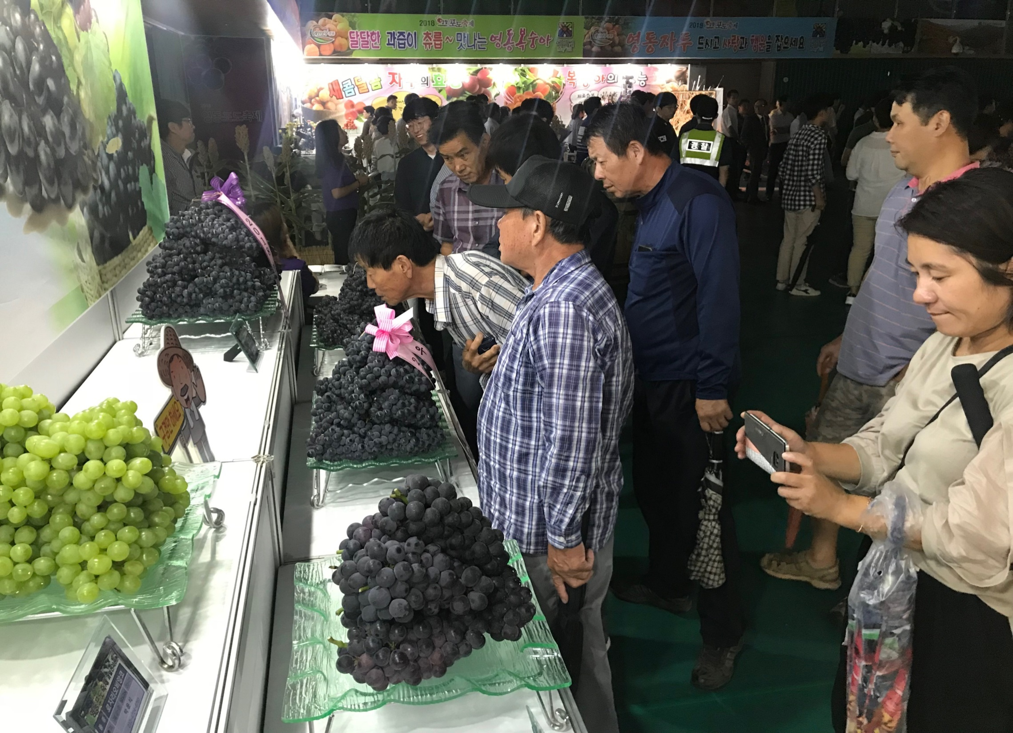
농업기술센터
Notes:
1

Slide 2
7-1. 원예작물 (복숭아) 전문가 양성과정 교육
9. 3.(화)~4.(수) / 농업기술센터 및 농가 / 20명
내 용 : 농촌진흥공무원 대상 복숭아 전문가 양성 교육
7-2. 2019년 농업인학습단체 워크숍
9. 18.(수)~20.(금) / 강원도 일원/ 40명
내 용 : 지역농업인 리더의 역할 및 단체 활성화 등
7-3. 2019년 청년농업인 경영진단 분석 컨설팅
9. 23.(월) / 농업기술센터 / 8명
내 용 : 경영진단 및 컨설팅 등
7-4. 2019 영동와인 아카데미 수료식
9월 중 / 유원대학교 / 55명
내 용 : 와인아카데미 경과보고 및 수료식

Slide 3
7-5. 2019년 글로벌 4-H가족 한마음대회
9. 25.(수)~27.(금) / 제주도 / 40명
내 용 : 개회식 및 체육행사 등
7-6. 농업인 교육
구 분 | 회수 | 장 소 | 인원 | 내 용
농업기계 현장순회 교육 | 30 | 관내일원 | 900 | 농기계 수리 및 안전사용교육
농업인대학 (포도학과) 현장교육 | 3 | 서울시 농업기술센터 | 90 | 포장 및 경매 관련 교육 등
농업경영인 선진 현장 교육 | 1 | 신안군 | 30 | 선진지 방문 현장 교육
계 | 34회 |  | 1,020명

Slide 4
7-7. 기타 현안업무
농업기계 임대사업 운영(3개 사업장)
농작업 위해요소 분석 컨설팅 및 농작업 안전교육 추진
유용미생물 및 아미노액비 배양, 공급
과학영농시설운영 토양검정 추진
농작물 병해충 방제 지도
꽃묘장 운영 : 국화 10,000본 분양 및 꽃양배추 20,000본 양묘
▣ 이달의 중점 홍보 사항
농업기계교육(도민교육) 홍보
PLS(농약안전사용 ) 중점지도 홍보

